Slide 1
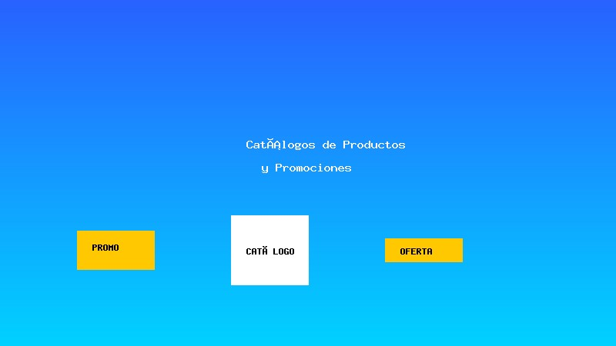
Organización de
catálogos de
productos y
promociones
Carlos Castro
Ver el OA en pinturasespecializadas.lumbre.lat
Notes:
Objeto de aprendizaje de Lumbre · Carlos Castro
Enlace: https://pinturasespecializadas.lumbre.lat/object/organizacion-de-catalogos-de-productos-y-promociones

Slide 2
Acerca de este OA · 1 de 2
Objetivo
Aplicar en tienda: Aprende a diseñar catálogos efectivos, aplicar estrategias de pricing, planificar promociones estacionales y analizar el rendimiento de productos en el punto de venta.
Descripción
Aprende a diseñar catálogos efectivos, aplicar estrategias de pricing, planificar promociones estacionales y analizar el rendimiento de productos en el punto de venta.
Autoría: Carlos Castro
Organización de catálogos de productos y promociones
2 / 43
Notes:
Enlace al OA: https://pinturasespecializadas.lumbre.lat/object/organizacion-de-catalogos-de-productos-y-promociones

Slide 3
Acerca de este OA · 2 de 2
Etiquetas: catálogos · pricing · promociones · merchandising · ventas · retail
Organización de catálogos de productos y promociones
3 / 43
Notes:
Continuación de «Acerca de este OA» (2 de 2).

Slide 4
Para dominar este tema · Diseño de catálogos físicos y digitales · Paso 1 de 2
Concepto clave
Un catálogo efectivo combina jerarquía visual, información clara de productos y llamados a la acción. En formato físico, considera el gramaje del papel, la encuadernación y la distribución en páginas. En formato digital, prioriza la navegación intuitiva, las imágenes de alta calidad y la optimización para dispositivos móviles.
Organización de catálogos de productos y promociones
4 / 43
Notes:
Recorrido: Diseño de catálogos físicos y digitales
Paso 1 de 2: Concepto clave
Texto del paso: Un catálogo efectivo combina jerarquía visual, información clara de productos y llamados a la acción. En formato físico, considera el gramaje del papel, la encuadernación y la distribución en páginas. En formato digital, prioriza la navegación intuitiva, las imágenes de alta calidad y la optimización para dispositivos móviles.
Enlace: https://pinturasespecializadas.lumbre.lat/object/organizacion-de-catalogos-de-productos-y-promociones

Slide 5
Para dominar este tema · Diseño de catálogos físicos y digitales · Paso 2 de 2
Aplicación práctica
Este concepto se aplica en el contexto profesional de pinturerías y tiendas de colores.
Organización de catálogos de productos y promociones
5 / 43
Notes:
Recorrido: Diseño de catálogos físicos y digitales
Paso 2 de 2: Aplicación práctica
Texto del paso: Este concepto se aplica en el contexto profesional de pinturerías y tiendas de colores.
Enlace: https://pinturasespecializadas.lumbre.lat/object/organizacion-de-catalogos-de-productos-y-promociones

Slide 6
Para dominar este tema · Estrategias de precio: opciones, no políticas · Paso 1 de 4
Precio y valor
Fijar un precio no es solo decidir un número: es comunicar qué se está comprando. Un precio bajo sin servicio atrae a un cliente que se irá con el siguiente precio bajo. Un precio alto sin justificación técnica pierde la venta.
Organización de catálogos de productos y promociones
6 / 43
Notes:
Recorrido: Estrategias de precio: opciones, no políticas
Paso 1 de 4: Precio y valor
Texto del paso: Fijar un precio no es solo decidir un número: es comunicar qué se está comprando. Un precio bajo sin servicio atrae a un cliente que se irá con el siguiente precio bajo. Un precio alto sin justificación técnica pierde la venta.
Enlace: https://pinturasespecializadas.lumbre.lat/object/organizacion-de-catalogos-de-productos-y-promociones

Slide 7
Para dominar este tema · Estrategias de precio: opciones, no políticas · Paso 2 de 4
Opciones que existen en el comercio
Precio de referencia, precio combinado, promoción temporal o ventaja para clientes recurrentes. Son instrumentos distintos y no se sustituyen entre sí: cada uno afecta al margen de una forma.
Organización de catálogos de productos y promociones
7 / 43
Notes:
Recorrido: Estrategias de precio: opciones, no políticas
Paso 2 de 4: Opciones que existen en el comercio
Texto del paso: Precio de referencia, precio combinado, promoción temporal o ventaja para clientes recurrentes. Son instrumentos distintos y no se sustituyen entre sí: cada uno afecta al margen de una forma.
Enlace: https://pinturasespecializadas.lumbre.lat/object/organizacion-de-catalogos-de-productos-y-promociones

Slide 8
Para dominar este tema · Estrategias de precio: opciones, no políticas · Paso 3 de 4
Lo que hay que calcular antes
Coste del producto, margen mínimo, efecto sobre el volumen y coste de la promoción. Un descuento sin esa cuenta es una donación.
Organización de catálogos de productos y promociones
8 / 43
Notes:
Recorrido: Estrategias de precio: opciones, no políticas
Paso 3 de 4: Lo que hay que calcular antes
Texto del paso: Coste del producto, margen mínimo, efecto sobre el volumen y coste de la promoción. Un descuento sin esa cuenta es una donación.
Enlace: https://pinturasespecializadas.lumbre.lat/object/organizacion-de-catalogos-de-productos-y-promociones

Slide 9
Para dominar este tema · Estrategias de precio: opciones, no políticas · Paso 4 de 4
Quién decide
El porcentaje, el periodo y las excepciones los autoriza dirección. La lección enseña a comparar opciones, no a inventar condiciones de Pinturas Especializadas.
Organización de catálogos de productos y promociones
9 / 43
Notes:
Recorrido: Estrategias de precio: opciones, no políticas
Paso 4 de 4: Quién decide
Texto del paso: El porcentaje, el periodo y las excepciones los autoriza dirección. La lección enseña a comparar opciones, no a inventar condiciones de Pinturas Especializadas.
Enlace: https://pinturasespecializadas.lumbre.lat/object/organizacion-de-catalogos-de-productos-y-promociones

Slide 10
Sección
Para dominar este tema · Promociones estacionales y cross-merchandising · Paso 1 de 2
Concepto clave
Las promociones estacionales aprovechan momentos clave del año: rebajas de enero, vuelta al cole, Black Friday, Navidad. El cross-merchandising en catálogos consiste en agrupar productos complementarios (pintura + rodillo + cinta) para aumentar el ticket promedio. La ubicación estratégica en el catálogo influye directamente en la decisión de compra.
Organización de catálogos de productos y promociones
10 / 43
Notes:
Recorrido: Promociones estacionales y cross-merchandising
Paso 1 de 2: Concepto clave
Texto del paso: Las promociones estacionales aprovechan momentos clave del año: rebajas de enero, vuelta al cole, Black Friday, Navidad. El cross-merchandising en catálogos consiste en agrupar productos complementarios (pintura + rodillo + cinta) para aumentar el ticket promedio. La ubicación estratégica en el catálogo influye directamente en la decisión de compra.
Enlace: https://pinturasespecializadas.lumbre.lat/object/organizacion-de-catalogos-de-productos-y-promociones

Slide 11
Sección
Para dominar este tema · Promociones estacionales y cross-merchandising · Paso 2 de 2
Aplicación práctica
Este concepto se aplica en el contexto profesional de pinturerías y tiendas de colores.
Organización de catálogos de productos y promociones
11 / 43
Notes:
Recorrido: Promociones estacionales y cross-merchandising
Paso 2 de 2: Aplicación práctica
Texto del paso: Este concepto se aplica en el contexto profesional de pinturerías y tiendas de colores.
Enlace: https://pinturasespecializadas.lumbre.lat/object/organizacion-de-catalogos-de-productos-y-promociones

Slide 12
Para dominar este tema · Análisis de rendimiento de productos · Paso 1 de 2
Concepto clave
Mide el éxito de tu catálogo con KPIs: tasa de conversión por página, productos más vistos, margen por categoría, rotación de inventario y ROI de cada promoción. Usa estos datos para optimizar futuras ediciones y asignar espacio en el catálogo a los productos de mayor rendimiento.
Organización de catálogos de productos y promociones
12 / 43
Notes:
Recorrido: Análisis de rendimiento de productos
Paso 1 de 2: Concepto clave
Texto del paso: Mide el éxito de tu catálogo con KPIs: tasa de conversión por página, productos más vistos, margen por categoría, rotación de inventario y ROI de cada promoción. Usa estos datos para optimizar futuras ediciones y asignar espacio en el catálogo a los productos de mayor rendimiento.
Enlace: https://pinturasespecializadas.lumbre.lat/object/organizacion-de-catalogos-de-productos-y-promociones

Slide 13
Para dominar este tema · Análisis de rendimiento de productos · Paso 2 de 2
Aplicación práctica
Este concepto se aplica en el contexto profesional de pinturerías y tiendas de colores.
Organización de catálogos de productos y promociones
13 / 43
Notes:
Recorrido: Análisis de rendimiento de productos
Paso 2 de 2: Aplicación práctica
Texto del paso: Este concepto se aplica en el contexto profesional de pinturerías y tiendas de colores.
Enlace: https://pinturasespecializadas.lumbre.lat/object/organizacion-de-catalogos-de-productos-y-promociones

Slide 14
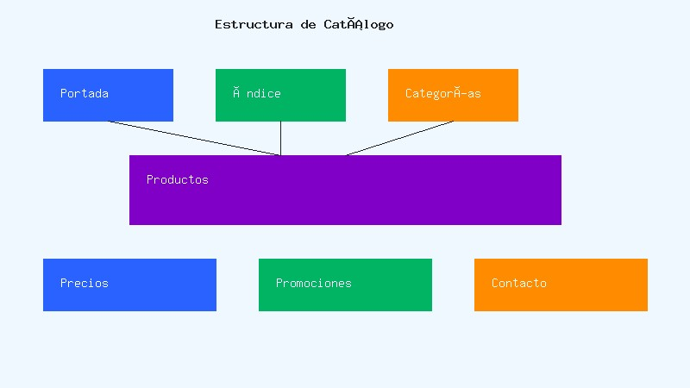
Para dominar este tema
Figura 1. Estructura de catálogo: organización jerárquica de secciones para guiar al cliente desde la portada hasta la acción de compra.
Ver imagen original en el OA
Notes:
Imagen del OA: assets/figure-1.jpg
Texto alternativo: Figura 1. Estructura de catálogo: organización jerárquica de secciones para guiar al cliente desde la portada hasta la acción de compra.
Pie: Figura 1. Estructura de catálogo: organización jerárquica de secciones para guiar al cliente desde la portada hasta la acción de compra.
Enlace: https://pinturasespecializadas.lumbre.lat/object/organizacion-de-catalogos-de-productos-y-promociones

Slide 15
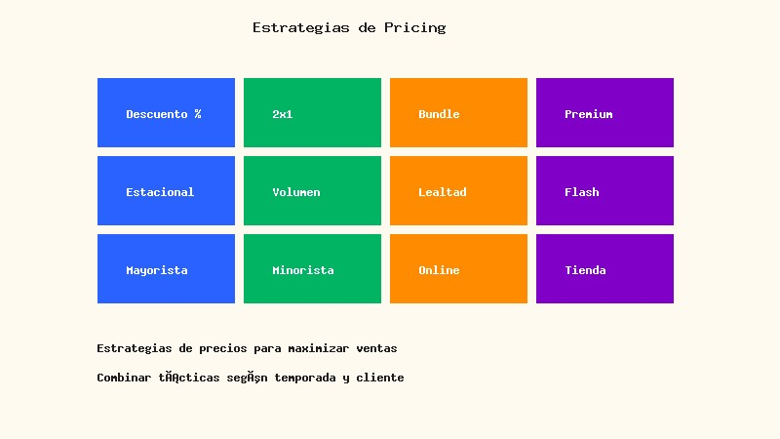
Para dominar este tema
Figura 2. Estrategias de pricing: matriz de tácticas para maximizar ventas según tipo de cliente y temporada.
Ver imagen original en el OA
Notes:
Imagen del OA: assets/figure-2.jpg
Texto alternativo: Figura 2. Estrategias de pricing: matriz de tácticas para maximizar ventas según tipo de cliente y temporada.
Pie: Figura 2. Estrategias de pricing: matriz de tácticas para maximizar ventas según tipo de cliente y temporada.
Enlace: https://pinturasespecializadas.lumbre.lat/object/organizacion-de-catalogos-de-productos-y-promociones

Slide 16
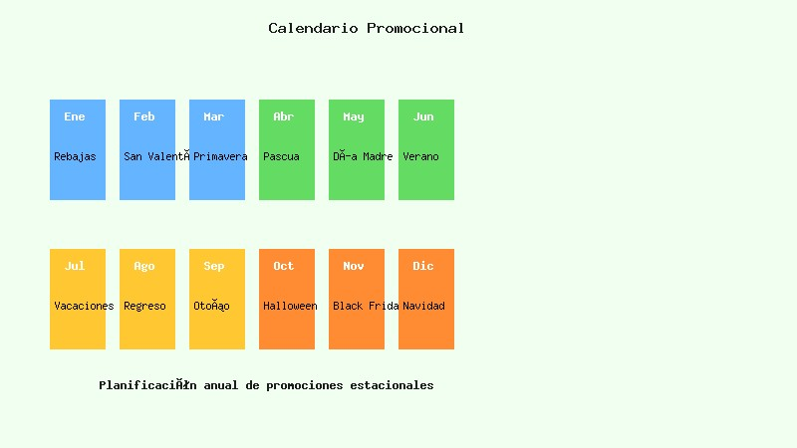
Para dominar este tema
Figura 3. Calendario promocional: planificación anual de promociones estacionales clave para el retail de pinturas.
Ver imagen original en el OA
Notes:
Imagen del OA: assets/figure-3.jpg
Texto alternativo: Figura 3. Calendario promocional: planificación anual de promociones estacionales clave para el retail de pinturas.
Pie: Figura 3. Calendario promocional: planificación anual de promociones estacionales clave para el retail de pinturas.
Enlace: https://pinturasespecializadas.lumbre.lat/object/organizacion-de-catalogos-de-productos-y-promociones

Slide 17
Para dominar este tema
Instrumentos de precio y qué hay que calcular antes de usarlos
Organización de catálogos de productos y promociones
17 / 43
Notes:
Título completo de la tabla que sigue.

Slide 18
Tabla · 1 de 3
Instrumento | Qué hace | Cuándo puede tener sentido | Riesgo principal
Descuento directo | Baja el precio de venta | Liquidación autorizada o lanzamiento con objetivo definido | Reduce margen y puede devaluar la referencia
Precio combinado | Se vende un conjunto a un precio conjunto | Productos complementarios con demanda conocida | El cliente puede percibir que paga de más por lo que no necesita
Organización de catálogos de productos y promociones
18 / 43
Notes:
Tabla del OA: Tabla
Enlace: https://pinturasespecializadas.lumbre.lat/object/organizacion-de-catalogos-de-productos-y-promociones

Slide 19
Tabla · 2 de 3
Instrumento | Qué hace | Cuándo puede tener sentido | Riesgo principal
Promoción temporal | Condición limitada en el tiempo | Momento estacional con stock disponible | Si se repite, deja de ser temporal
Ventaja para recurrentes | Condición para clientes con historial | Relación consolidada y margen calculado | Requiere registro fiable y reglas claras
Organización de catálogos de productos y promociones
19 / 43
Notes:
Tabla del OA: Tabla
Enlace: https://pinturasespecializadas.lumbre.lat/object/organizacion-de-catalogos-de-productos-y-promociones

Slide 20
Tabla · 3 de 3
Instrumento | Qué hace | Cuándo puede tener sentido | Riesgo principal
Precio de referencia | Se mantiene el precio y se explica el valor | Producto técnico con servicio asociado | Exige que el equipo sepa justificarlo
Organización de catálogos de productos y promociones
20 / 43
Notes:
Tabla del OA: Tabla
Enlace: https://pinturasespecializadas.lumbre.lat/object/organizacion-de-catalogos-de-productos-y-promociones

Slide 21
Revisión
Criterio de avance
Se considera superado con al menos 70% de acierto agregado en las actividades cubiertas.
Actividades cubiertas
• Opción múltiple · ex-mcq-1
• Clasificar · ex-sort-1
• Relacionar · ex-match-1
• Verdadero o falso · ex-tf-1
• Detective de errores · ex-error-1
Organización de catálogos de productos y promociones
21 / 43
Notes:
Compuerta de avance: Revisión
Umbral declarado: 70%.
No se incluyen puntuaciones de ninguna sesión ni respuestas personales.
Enlace: https://pinturasespecializadas.lumbre.lat/object/organizacion-de-catalogos-de-productos-y-promociones

Slide 22
Actividad 1 · Opción múltiple
Sección: Para dominar este tema
¿Cuál es el principal objetivo del cross-merchandising en un catálogo de productos?
A) Reducir los costos de producción
B) Agrupar productos complementarios para aumentar el ticket promedio
C) Mejorar la logística de almacenamiento
D) Simplificar el diseño gráfico del catálogo
Organización de catálogos de productos y promociones
22 / 43
Notes:
Solución: B) Agrupar productos complementarios para aumentar el ticket promedio
Evidencia: El cross-merchandising busca aumentar el valor de cada venta mostrando productos que se complementan, como pintura, rodillos y cinta adhesiva en una misma sección del catálogo.
Enlace al OA: https://pinturasespecializadas.lumbre.lat/object/organizacion-de-catalogos-de-productos-y-promociones

Slide 23
Actividad 2 · Clasificar · 1 de 2
Sección: Para dominar este tema
Clasifica cada ejemplo didáctico según el instrumento de precio que representa. Los porcentajes son ficticios: no son condiciones de la empresa.
Categorías
• Descuento directo
• Precio combinado
• Promoción temporal
• Ventaja para recurrentes
Organización de catálogos de productos y promociones
23 / 43
Notes:
Solución: 1. Bajar el precio de una referencia durante una liquidación autorizada → Descuento directo
2. Vender pintura, rodillo y bandeja como un conjunto → Precio combinado
3. Una condición disponible solo durante una semana → Promoción temporal
4. Una ventaja definida para clientes con compras repetidas → Ventaja para recurrentes
5. Mantener el precio y explicar el servicio técnico incluido → Precio de referencia
Evidencia: Cada instrumento actúa de forma distinta sobre el margen y sobre la percepción del cliente. Ninguno se aplica sin cálculo ni autorización.
Enlace al OA: https://pinturasespecializadas.lumbre.lat/object/organizacion-de-catalogos-de-productos-y-promociones

Slide 24
Actividad 2 · Clasificar · 2 de 2
• Precio de referencia
1. Bajar el precio de una referencia durante una liquidación autorizada
2. Vender pintura, rodillo y bandeja como un conjunto
3. Una condición disponible solo durante una semana
4. Una ventaja definida para clientes con compras repetidas
5. Mantener el precio y explicar el servicio técnico incluido
Clasifica cada elemento en una de las categorías.
Organización de catálogos de productos y promociones
24 / 43
Notes:
Continuación de «Actividad 2 · Clasificar» (2 de 2).

Slide 25
Actividad 3 · Relacionar · 1 de 2
Sección: Para dominar este tema
Relaciona cada elemento del catálogo con su función principal:
Columna A
1. Portada
2. Índice
3. Ficha de producto
4. Llamado a la acción
5. Sección de promociones
Columna B
A) Facilitar navegación y localización rápida
Organización de catálogos de productos y promociones
25 / 43
Notes:
Solución: Portada → Captar atención y comunicar identidad de marca
Índice → Facilitar navegación y localización rápida
Ficha de producto → Presentar características, precio y beneficios
Llamado a la acción → Incentivar la compra inmediata o visita a tienda
Sección de promociones → Destacar ofertas temporales y descuentos especiales
Evidencia: Cada sección del catálogo cumple una función específica en el recorrido del cliente: la portada atrae, el índice organiza, las fichas informan, los CTAs motivan la acción y las promociones crean urgencia.
Enlace al OA: https://pinturasespecializadas.lumbre.lat/object/organizacion-de-catalogos-de-productos-y-promociones

Slide 26
Actividad 3 · Relacionar · 2 de 2
B) Presentar características, precio y beneficios
C) Incentivar la compra inmediata o visita a tienda
D) Destacar ofertas temporales y descuentos especiales
E) Captar atención y comunicar identidad de marca
Organización de catálogos de productos y promociones
26 / 43
Notes:
Continuación de «Actividad 3 · Relacionar» (2 de 2).

Slide 27
Actividad 4 · Verdadero o falso
Sección: Para dominar este tema
En un catálogo digital, es recomendable usar la misma cantidad de productos por página que en un catálogo impreso para mantener consistencia.
A) Verdadero
B) Falso
Organización de catálogos de productos y promociones
27 / 43
Notes:
Solución: Falso
Evidencia: Los catálogos digitales requieren densidad de información diferente: en móvil se prefieren menos productos por pantalla con scroll, mientras que en impresión se optimiza el espacio físico. Cada formato tiene sus propias reglas de diseño.
Enlace al OA: https://pinturasespecializadas.lumbre.lat/object/organizacion-de-catalogos-de-productos-y-promociones

Slide 28
Actividad 5 · Reflexión
Sección: Para dominar este tema
Reflexiona sobre tu experiencia como consumidor: ¿qué elementos de un catálogo (físico o digital) te hacen decidir comprar un producto en lugar de otro? ¿Cómo influyen las promociones en tu decisión final? Escribe al menos 3 factores que consideras más importantes.
Pregunta abierta · las respuestas personales no se incluyen en esta exportación.
Organización de catálogos de productos y promociones
28 / 43
Notes:
Reflexión del OA: Reflexiona sobre tu experiencia como consumidor: ¿qué elementos de un catálogo (físico o digital) te hacen decidir comprar un producto en lugar de otro? ¿Cómo influyen las promociones en tu decisión final? Escribe al menos 3 factores que consideras más importantes.
No se exportan respuestas personales.
Enlace: https://pinturasespecializadas.lumbre.lat/object/organizacion-de-catalogos-de-productos-y-promociones

Slide 29
Actividad 6 · Detective de errores · 1 de 2
Sección: Para dominar este tema
Identifica los errores en las afirmaciones sobre precios y promociones.
A) Un descuento por volumen siempre aumenta la rentabilidad total.
B) Antes de proponer una promoción hay que calcular su coste y su efecto en el margen.
C) Si una promoción funciona, se puede mantener todo el año sin revisarla.
Organización de catálogos de productos y promociones
29 / 43
Notes:
Solución: B) Antes de proponer una promoción hay que calcular su coste y su efecto en el margen.
Evidencia: Las líneas 0, 2 y 4 son errores: el volumen no garantiza margen, una promoción permanente deja de ser temporal y el porcentaje lo autoriza quien corresponda. Las líneas 1 y 3 son correctas.
Enlace al OA: https://pinturasespecializadas.lumbre.lat/object/organizacion-de-catalogos-de-productos-y-promociones

Slide 30
Actividad 6 · Detective de errores · 2 de 2
D) El precio combinado funciona mejor con productos complementarios.
E) Cualquier persona de la tienda puede fijar el porcentaje de descuento.
Organización de catálogos de productos y promociones
30 / 43
Notes:
Continuación de «Actividad 6 · Detective de errores» (2 de 2).

Slide 31
Actividad 7 · Reflexión
Sección: Para dominar este tema
Enumera al menos 5 KPIs que usarías para medir el rendimiento de un catálogo de productos. Incluye métricas tanto para formato físico como digital.
Pregunta abierta · las respuestas personales no se incluyen en esta exportación.
Organización de catálogos de productos y promociones
31 / 43
Notes:
Reflexión del OA: Enumera al menos 5 KPIs que usarías para medir el rendimiento de un catálogo de productos. Incluye métricas tanto para formato físico como digital.
No se exportan respuestas personales.
Enlace: https://pinturasespecializadas.lumbre.lat/object/organizacion-de-catalogos-de-productos-y-promociones

Slide 32
Para dominar este tema · Juego de memoria
Cara A | Cara B
Descuento % | Reducción directa del precio
2x1 | Lleva dos productos pagando uno
Bundle | Pack de productos complementarios
Lealtad | Premio por compras repetidas
Flash | Oferta por tiempo limitado
Estacional | Promoción en época específica del año
Organización de catálogos de productos y promociones
32 / 43
Notes:
Tabla del OA: Para dominar este tema · Juego de memoria
Enlace: https://pinturasespecializadas.lumbre.lat/object/organizacion-de-catalogos-de-productos-y-promociones

Slide 33
Para dominar este tema · Juego de memoria · Cómo practicar
Este es el contenido estático del juego. Para emparejar las cartas y practicar la interacción, abre el OA.
Abrir el juego en el OA
Organización de catálogos de productos y promociones
33 / 43
Notes:
Juego de memoria: Para dominar este tema · Juego de memoria
Enlace: https://pinturasespecializadas.lumbre.lat/object/organizacion-de-catalogos-de-productos-y-promociones

Slide 34
Sección
Para dominar este tema · Repasa los conceptos clave del diseño de catálogos y estrategias de pricing. · Tarjeta 1 de 5
Pregunta
¿Qué es el cross-merchandising?
Organización de catálogos de productos y promociones
34 / 43
Notes:
Anverso: ¿Qué es el cross-merchandising?
Reverso: Técnica de agrupar productos complementarios en el catálogo para aumentar el ticket promedio de compra.
Enlace: https://pinturasespecializadas.lumbre.lat/object/organizacion-de-catalogos-de-productos-y-promociones

Slide 35
Sección
Para dominar este tema · Repasa los conceptos clave del diseño de catálogos y estrategias de pricing. · Tarjeta 1 de 5 · Respuesta
Respuesta
Técnica de agrupar productos complementarios en el catálogo para aumentar el ticket promedio de compra.
Organización de catálogos de productos y promociones
35 / 43
Notes:
Respuesta de la tarjeta 1.

Slide 36
Sección
Para dominar este tema · Repasa los conceptos clave del diseño de catálogos y estrategias de pricing. · Tarjeta 2 de 5
Pregunta
¿Qué es el pricing psicológico?
Organización de catálogos de productos y promociones
36 / 43
Notes:
Anverso: ¿Qué es el pricing psicológico?
Reverso: Estrategia de fijar precios que aprovechan la percepción del consumidor, como usar $9.99 en vez de $10 para que parezca más barato.
Enlace: https://pinturasespecializadas.lumbre.lat/object/organizacion-de-catalogos-de-productos-y-promociones

Slide 37
Sección
Para dominar este tema · Repasa los conceptos clave del diseño de catálogos y estrategias de pricing. · Tarjeta 2 de 5 · Respuesta
Respuesta
Estrategia de fijar precios que aprovechan la percepción del consumidor, como usar $9.99 en vez de $10 para que parezca más barato.
Organización de catálogos de productos y promociones
37 / 43
Notes:
Respuesta de la tarjeta 2.

Slide 38
Sección
Para dominar este tema · Repasa los conceptos clave del diseño de catálogos y estrategias de pricing. · Tarjeta 3 de 5
Pregunta
¿Qué es un bundle?
Organización de catálogos de productos y promociones
38 / 43
Notes:
Anverso: ¿Qué es un bundle?
Reverso: Pack o paquete de productos relacionados vendidos juntos a un precio especial, incentivando la compra de múltiples artículos.
Enlace: https://pinturasespecializadas.lumbre.lat/object/organizacion-de-catalogos-de-productos-y-promociones

Slide 39
Sección
Para dominar este tema · Repasa los conceptos clave del diseño de catálogos y estrategias de pricing. · Tarjeta 3 de 5 · Respuesta
Respuesta
Pack o paquete de productos relacionados vendidos juntos a un precio especial, incentivando la compra de múltiples artículos.
Organización de catálogos de productos y promociones
39 / 43
Notes:
Respuesta de la tarjeta 3.

Slide 40
Sección
Para dominar este tema · Repasa los conceptos clave del diseño de catálogos y estrategias de pricing. · Tarjeta 4 de 5
Pregunta
¿Qué KPI mide la rotación?
Organización de catálogos de productos y promociones
40 / 43
Notes:
Anverso: ¿Qué KPI mide la rotación?
Reverso: La tasa de rotación de inventario indica cuántas veces se renueva el stock en un período, reflejando la velocidad de venta de los productos del catálogo.
Enlace: https://pinturasespecializadas.lumbre.lat/object/organizacion-de-catalogos-de-productos-y-promociones

Slide 41
Sección
Para dominar este tema · Repasa los conceptos clave del diseño de catálogos y estrategias de pricing. · Tarjeta 4 de 5 · Respuesta
Respuesta
La tasa de rotación de inventario indica cuántas veces se renueva el stock en un período, reflejando la velocidad de venta de los productos del catálogo.
Organización de catálogos de productos y promociones
41 / 43
Notes:
Respuesta de la tarjeta 4.

Slide 42
Sección
Para dominar este tema · Repasa los conceptos clave del diseño de catálogos y estrategias de pricing. · Tarjeta 5 de 5
Pregunta
¿Qué es una promoción flash?
Organización de catálogos de productos y promociones
42 / 43
Notes:
Anverso: ¿Qué es una promoción flash?
Reverso: Oferta por tiempo muy limitado (horas o días) que crea urgencia de compra y puede generar tráfico adicional al catálogo o punto de venta.
Enlace: https://pinturasespecializadas.lumbre.lat/object/organizacion-de-catalogos-de-productos-y-promociones

Slide 43
Sección
Para dominar este tema · Repasa los conceptos clave del diseño de catálogos y estrategias de pricing. · Tarjeta 5 de 5 · Respuesta
Respuesta
Oferta por tiempo muy limitado (horas o días) que crea urgencia de compra y puede generar tráfico adicional al catálogo o punto de venta.
Organización de catálogos de productos y promociones
43 / 43
Notes:
Respuesta de la tarjeta 5.

